Slide 1
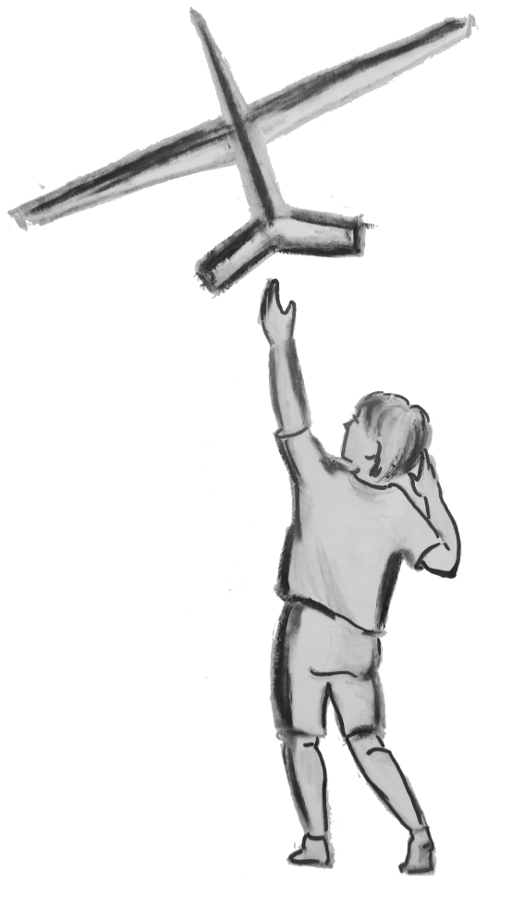
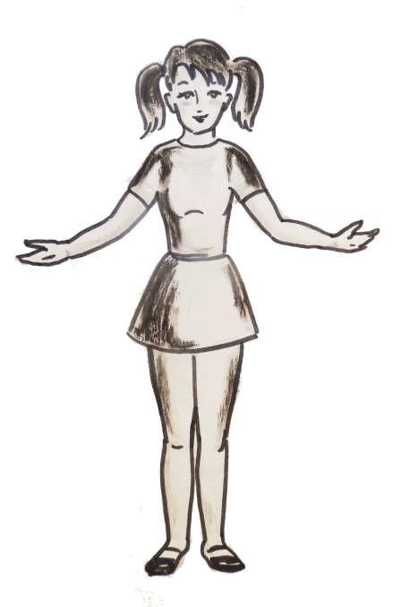
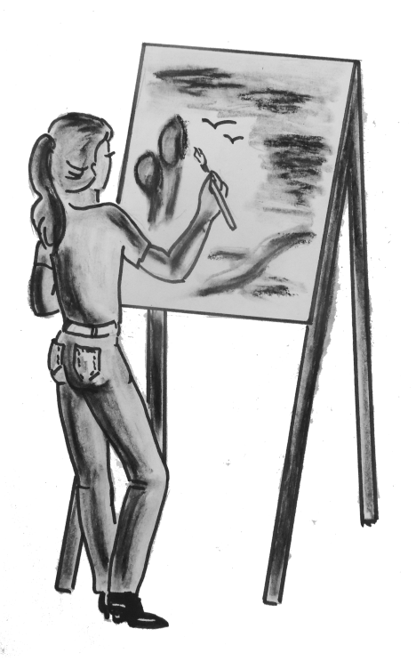
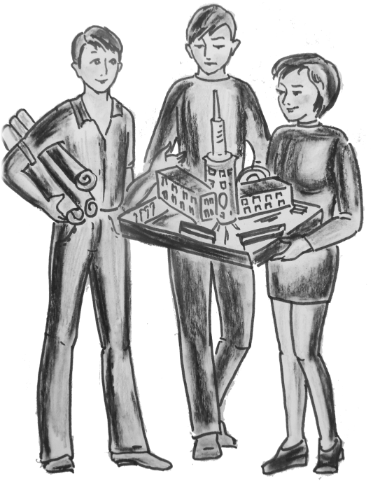
СОЗДАЕМ МУЛЬТФИЛЬМ САМИ
Шидловская Дарья
(объединение «Мир в объективе»)

Slide 2
Цель ПРОЕКТА
Цель проекта – воспитание подрастающего поколения (формирование базовых национальных ценностей) посредством авторских мультфильмов собственного производства.
Проект ориентирован на решение следующей проблемы – улучшение современного медиаконтента через пополнение информационного медиапространства ресурсами, имеющими воспитательный потенциал.
Участники проекта делятся на две категории:
- разработчики – создатели мультфильмов;
- потребители – зрители.

Slide 3
Категория «Разработчики»
В этом году попробовать себя в роли мультипликаторов было предложено всем желающим из 5-9 классов ГБОУ СОШ «ОЦ» пос. Поляков, принимая участие в работе объединения «Мир в объективе».
Во время реализации проекта были созданы анимационные фильмы по различным направлениям:
Гражданственность
Доброта
Безопасность
Спорт
Экология
История и просвещение

Slide 4
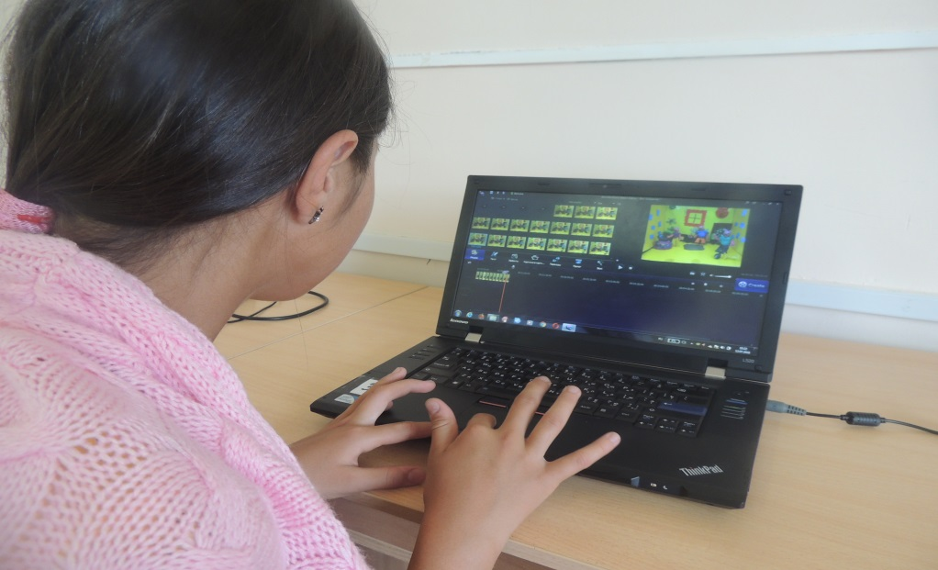
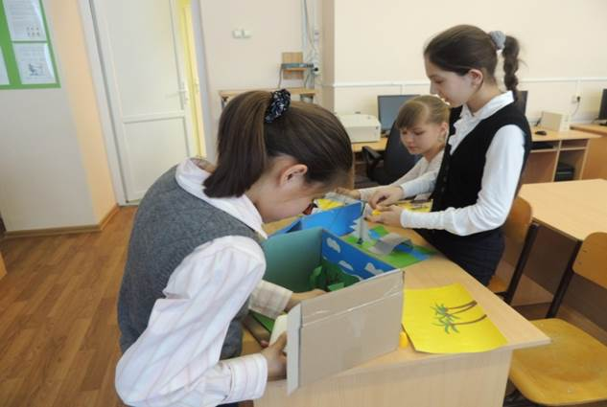
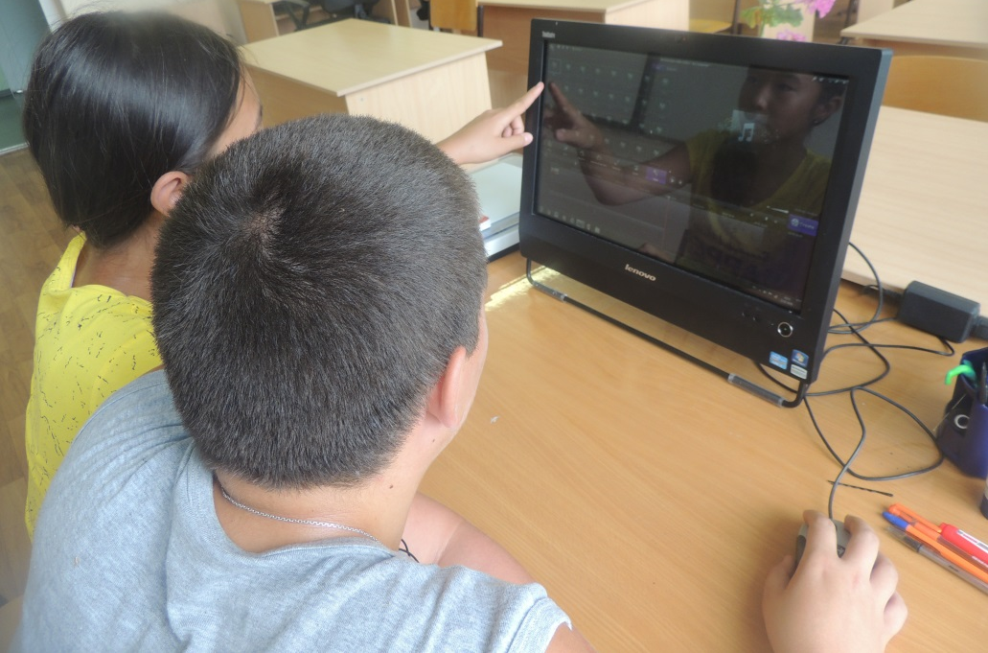
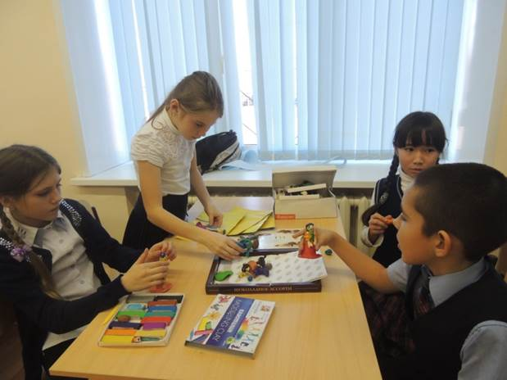
Трудовые будни

Slide 5
Наши работы

Slide 6
Категория «ЗРИТЕЛИ»
В категорию зрители были включены воспитанники детских садов, учащиеся 1-11 классов школы, а также родители и жители села.
Для участников проекты были организованы различные мероприятия на основе созданных анимационных работ. Такие как…
Квест «Настоящий клад»
Уроки доброты
Серия мероприятий «Безопасная дорога детства»
Весенняя неделя добра
Акция «Спорт – альтернатива пагубным привычкам»
Мастер – класс «Школа волшебства»

Slide 7
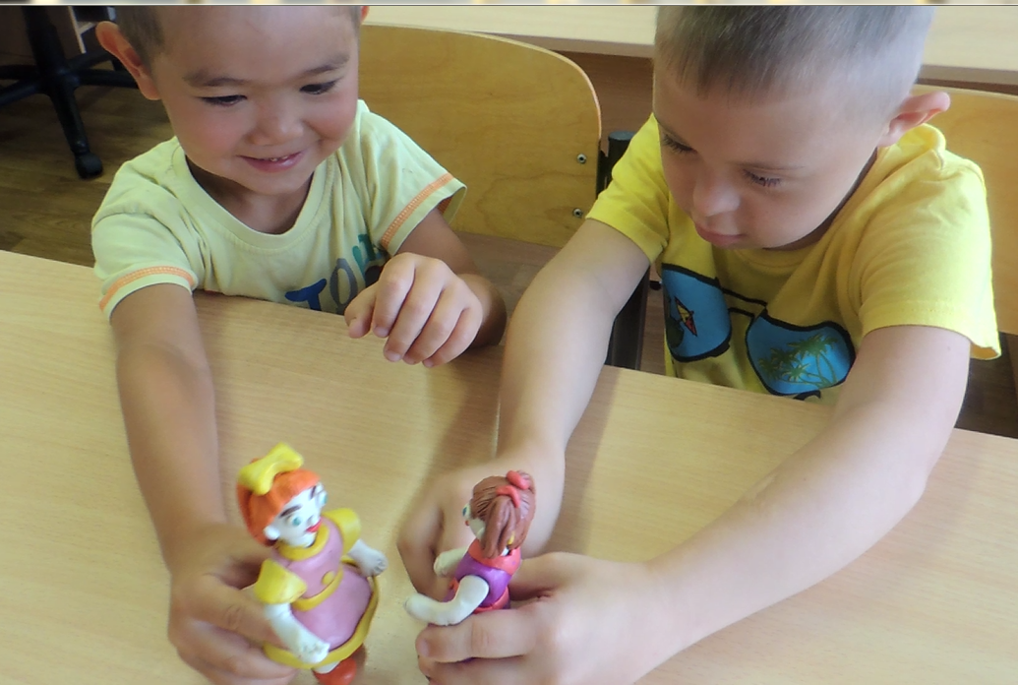
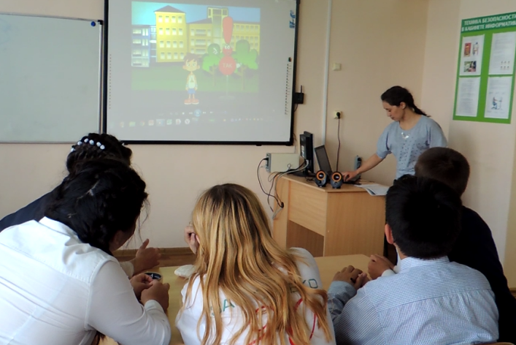
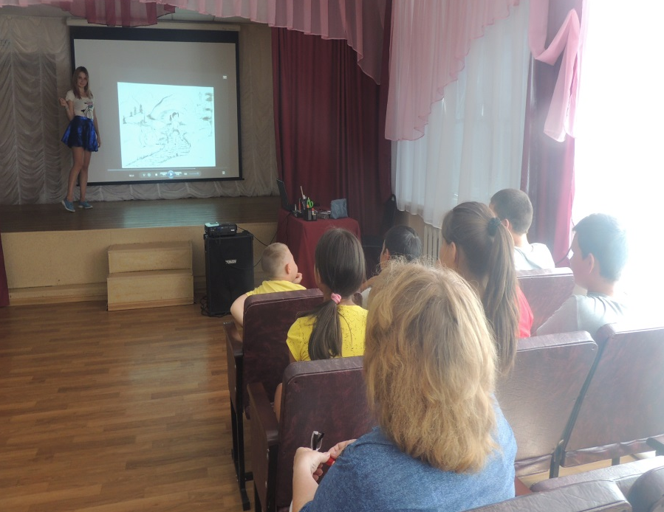
Наши мероприятия

Slide 8
Результаты реализации проекта
Результат 1 – исследование уровня воспитанности обучающихся. Исследование проводилось в двух категориях: «разработчики» и «Зрители». В обеих группах наблюдается наличие позитивного личностного роста обучающихся в формировании личностных качеств.
Результат 2 – изучение мнения потребителей мультпродукции о том, какими качествами должен обладать качественный мультфильм.
Исследование показало, что повысился уровень информационной грамотности респондентов, принимающих участие в реализации проекта.

Slide 9
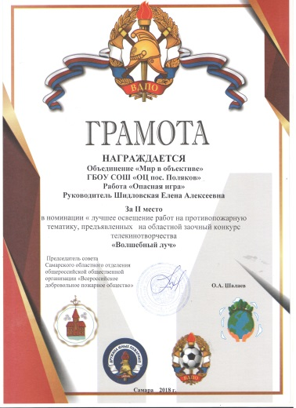
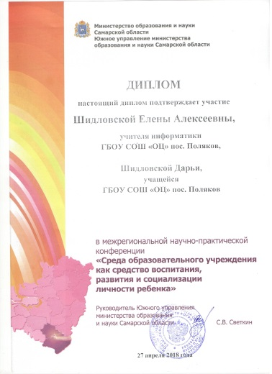
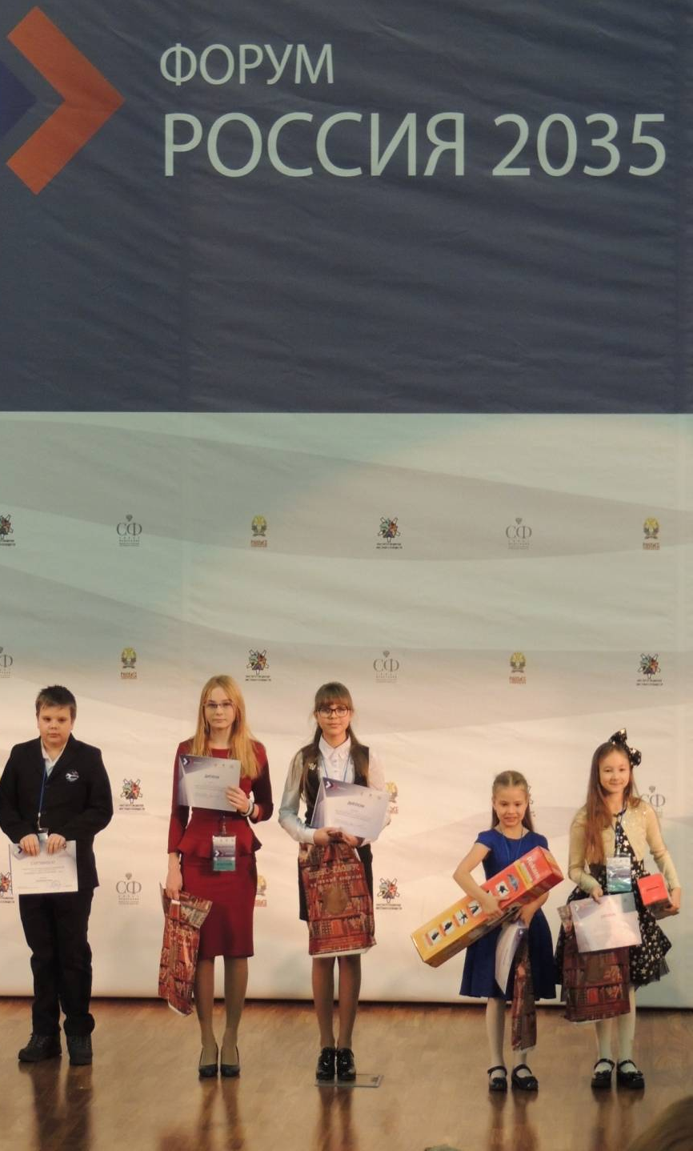
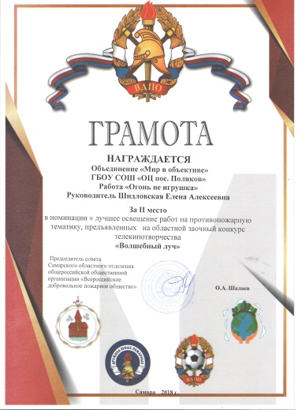
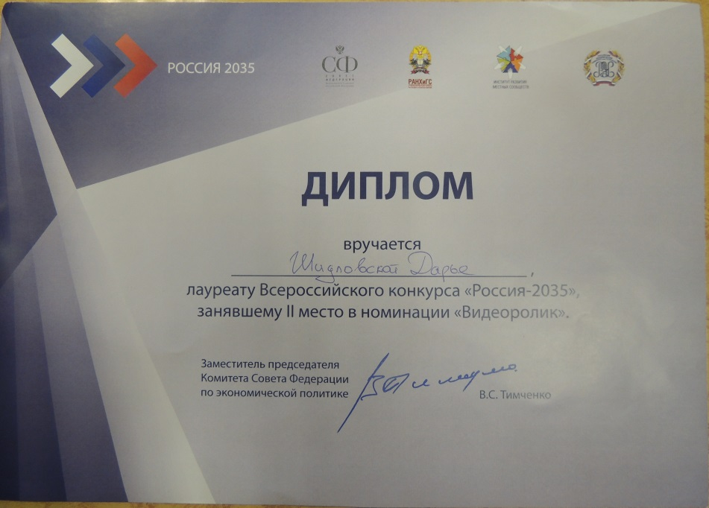
Награды проекта
Форум детских инициатив «РОССИЯ – 2035»
и другие конкурсы

Slide 10
Наш проект открыт для всех
Все работы, созданные мною и другими участниками проекта, доступны всем желающим на нашем сайте https://sites.google.com/site/multfilmsami/

